Slide 1

서울금융고등학교 TEAM reviewers
천문, 빅데이터에 묻는다

Slide 2

팀원 소개
TEAM reviewers
노준아
팀장, 리뷰 텍스트 Data 분석, Word Cloud 작성
현도일
평론가 리뷰 Data 분석, Word Cloud 작성
윤동규
Data 분석 아이디어 도출, 프리젠테이션 준비, 발표
조중서
상/하위 평점 Data 분석, 월별 평점 분포 조사, 발표
이현구
네이버 영화 리뷰 정보 Crawling
이승원
리뷰 Data의 중복 ID 조사

Slide 3




목차
리뷰 데이터의 댓글 길이 및 사용 단어 빈도 분석
일반 사용자의 평가와 영화평론가의 평가 비교
리뷰 평점 별 데이터의 분리 후 단어 분석
특정 단어가 왜 지속적으로 언급되고 있는지?
리뷰 중, 중복 아이디가 있는지 여부에 대한 확인
월별 평점 분포를 확인하여 평점 분포 추이 검토

Slide 4

개요
‘천문: 하늘에 묻는다’ 영화의 네이버 리뷰를 분석

Slide 5


목적
네이버 리뷰 데이터의 분석을 통해 신뢰도를 평가
분석 자료 및 산출 데이터를 다양한 자료로 표현

Slide 6



Slide 7
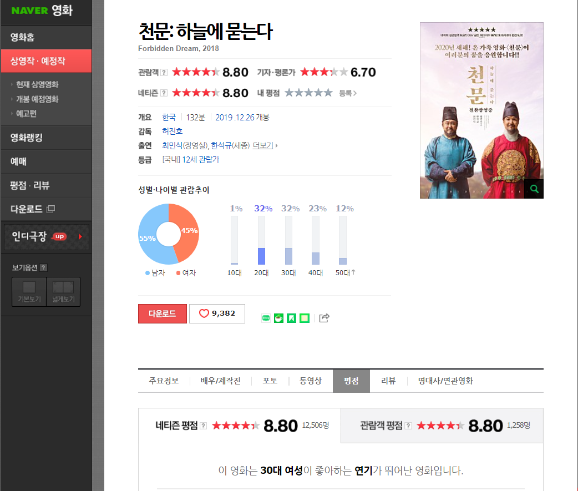

Slide 9
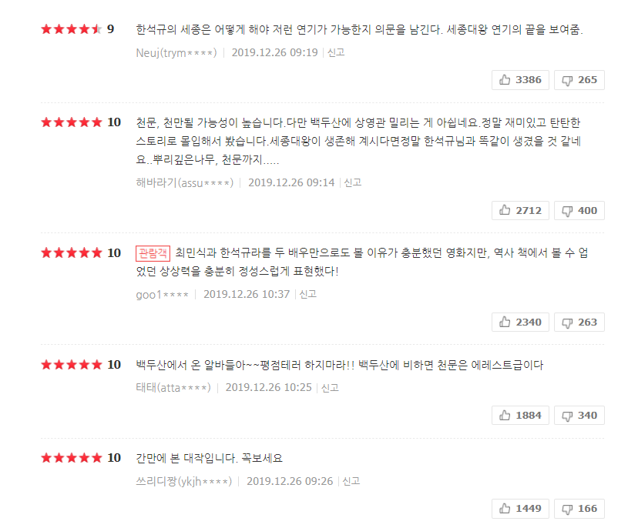

Slide 10
평가(별점)
리뷰 내용
추천
비추천
작성자 닉네임
리뷰 작성일

Slide 11
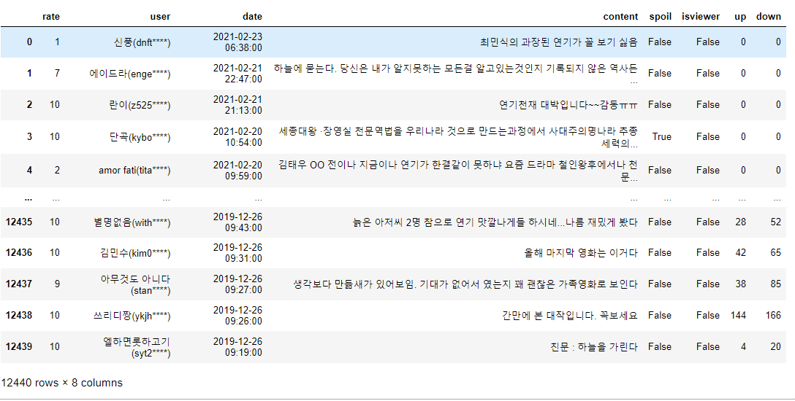
분석 자료로 사용된 실제 RAW 데이터

Slide 12
분석 자료로 사용된 실제 RAW 데이터
추천/비추천
별점
닉네임
리뷰 작성일
리뷰 내용
평가(별점)
리뷰 내용
추천
비추천
작성자 닉네임
리뷰 작성일

Slide 13
분석 자료로 사용된 실제 RAW 데이터

Slide 14


리뷰 데이터의 댓글 길이 분석
Histogram
1000
800
600
400
200
(개수)0
0(글자수)
20
40
60
80
100
120 ~

Slide 15
리뷰 데이터의 댓글 길이 분석
Histogram
1000
800
600
400
200
(개수)0
0(글자수)
20
40
60
80
100
120 ~

Slide 16
분석 자료로 사용된 실제 RAW 데이터

Slide 17
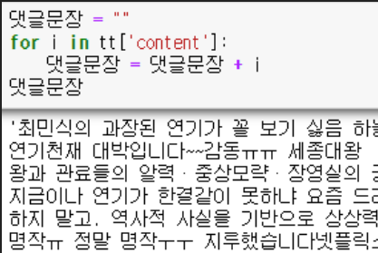
분석 자료로 사용된 실제 RAW 데이터

Slide 18
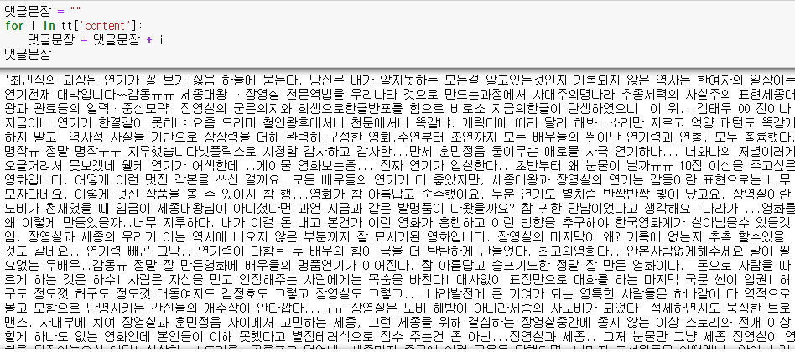
분석 자료로 사용된 실제 RAW 데이터

Slide 19
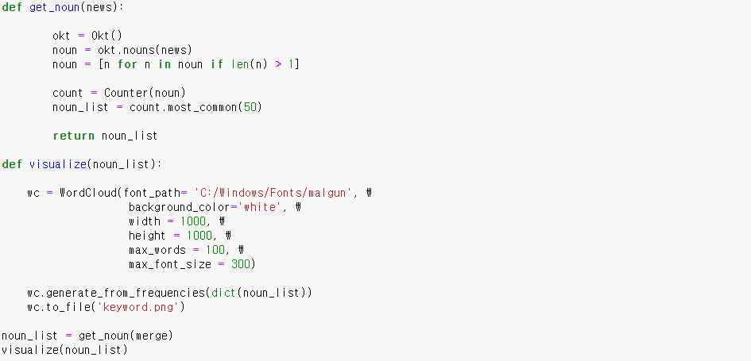
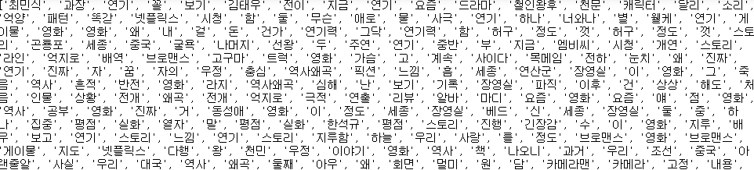
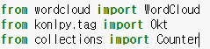
주요 함수
형태소 분석

Slide 20
주요 함수

Slide 21
주요 함수
형태소 분석
한 글자 단위 제거
주요 상위 50개 단어 추출

Slide 22



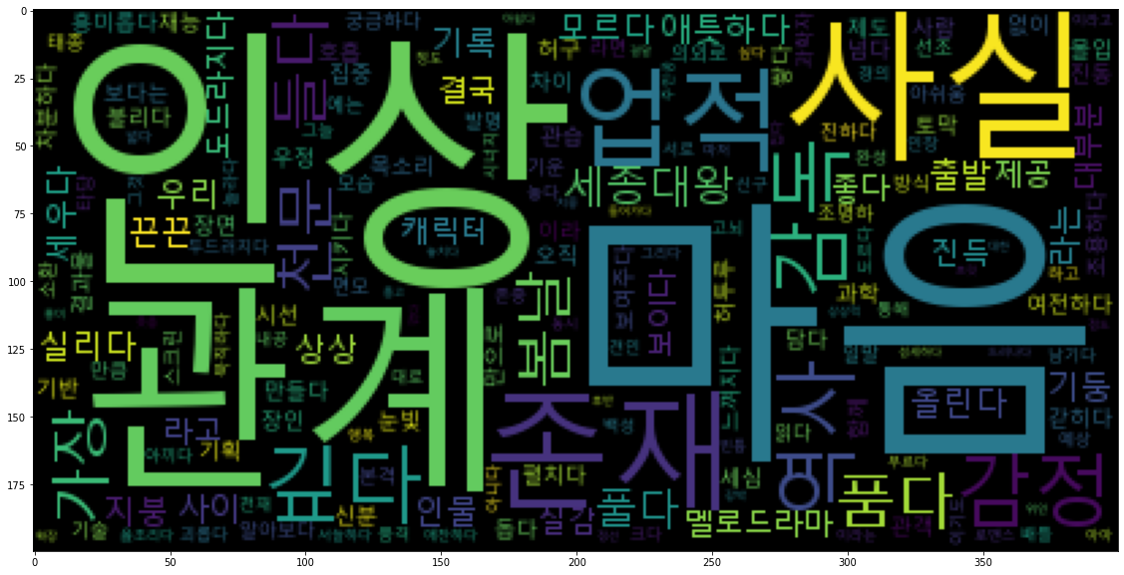
리뷰 데이터의 사용 단어 빈도 분석
Word Cloud
일반 사용자의 리뷰
영화 평론가의 리뷰

Slide 23
리뷰 데이터의 사용 단어 빈도 분석
Word Cloud
최고, 좋은, 최고의, 역시, 감동, 스토리, 보세요, 브로맨스
일반 사용자의 리뷰
영화 평론가의 리뷰
인상, 관계, 마음, 사실, 업적, 존재, 품다, 감독, 감정

Slide 24

리뷰 데이터의 사용 단어 빈도 분석
Word Cloud
최고, 좋은, 최고의, 역시, 감동, 스토리, 보세요, 브로맨스
일반 사용자의 리뷰
영화 평론가의 리뷰
인상, 관계, 마음, 사실, 업적, 존재, 품다, 감독, 감정

Slide 25
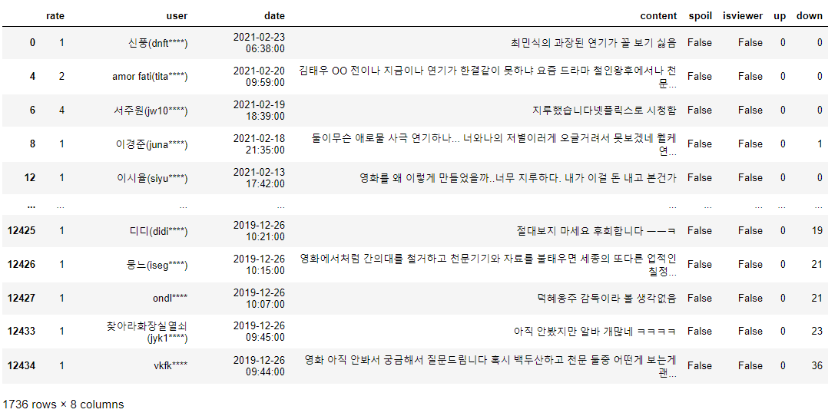
분석 자료로 사용된 실제 RAW 데이터

Slide 26
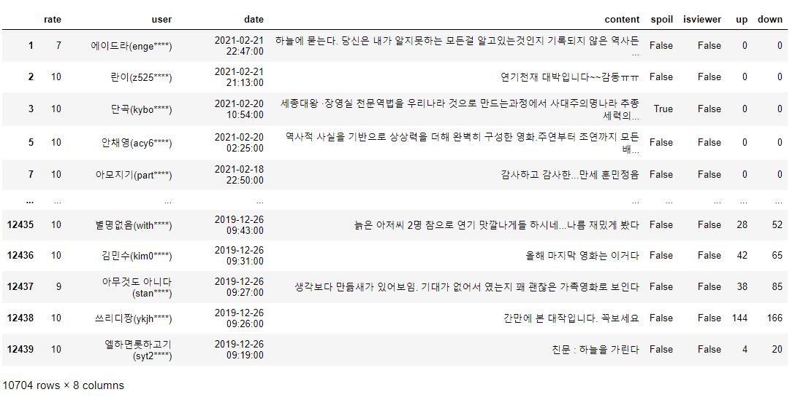
분석 자료로 사용된 실제 RAW 데이터

Slide 27

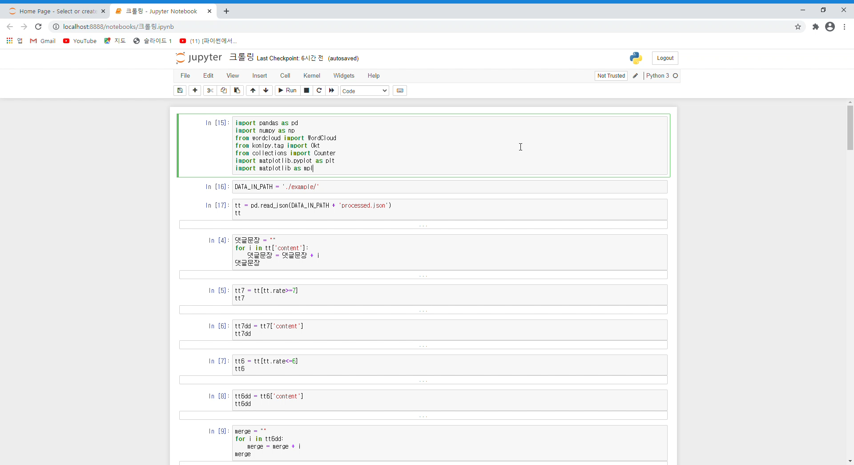

Slide 28
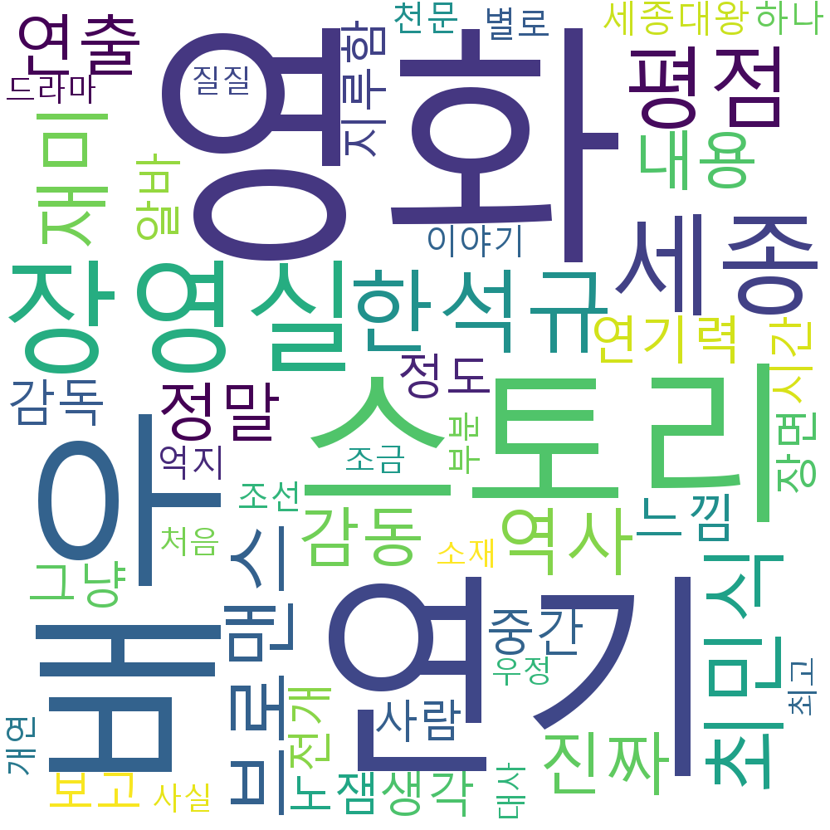
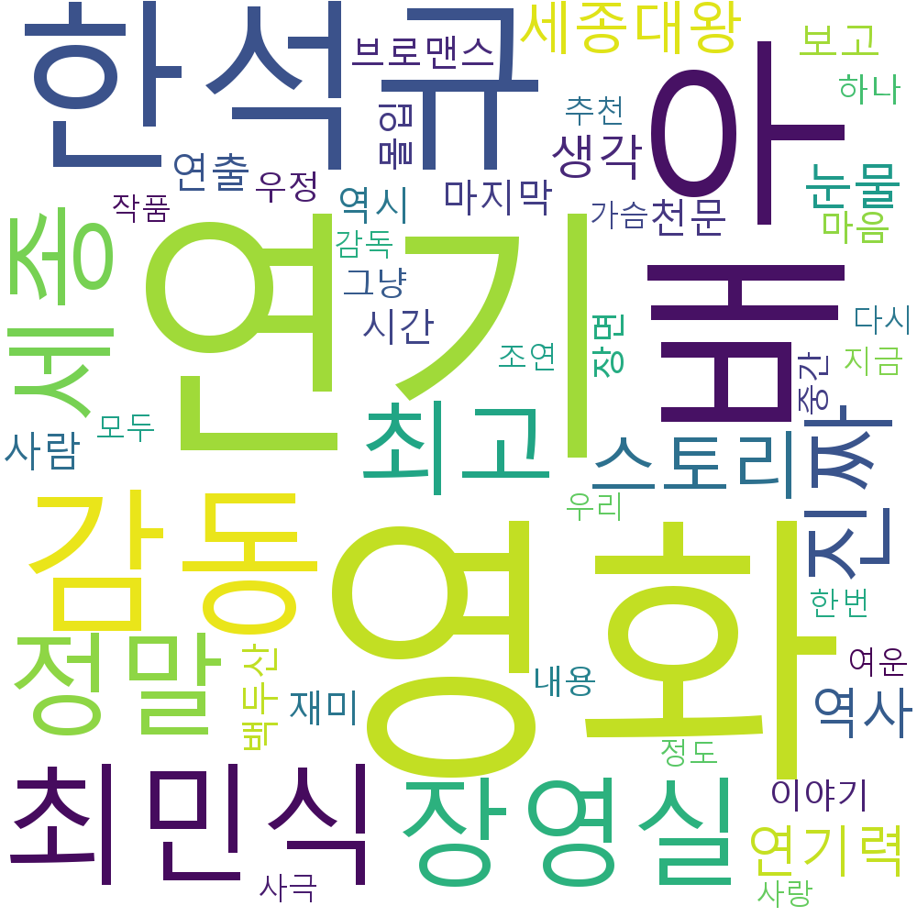
평점 이상 데이터를 분리한 단어 분석
Word Cloud
평점 6점 이하 사용자의 리뷰
평점 7점 이상 사용자의 리뷰

Slide 29
평점 이상 데이터를 분리한 단어 분석
Word Cloud
평점 6점 이하 사용자의 리뷰
평점 7점 이상 사용자의 리뷰
(부정) 연기, 배우, 평점, 알바, 지루함, 억지, 노잼
(긍정) 연기, 배우, 한석규, 감동, 정말, 최고, 스토리

Slide 30
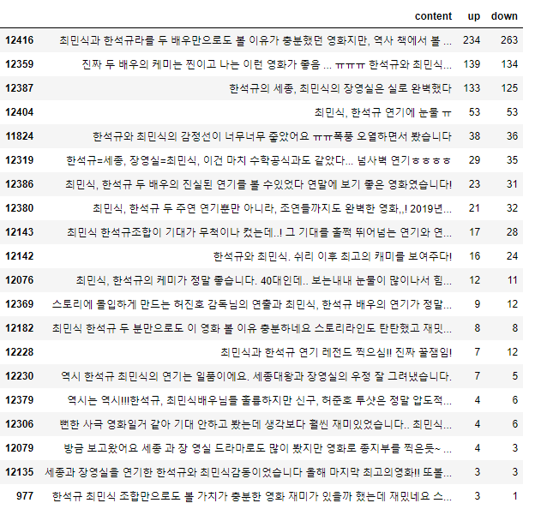
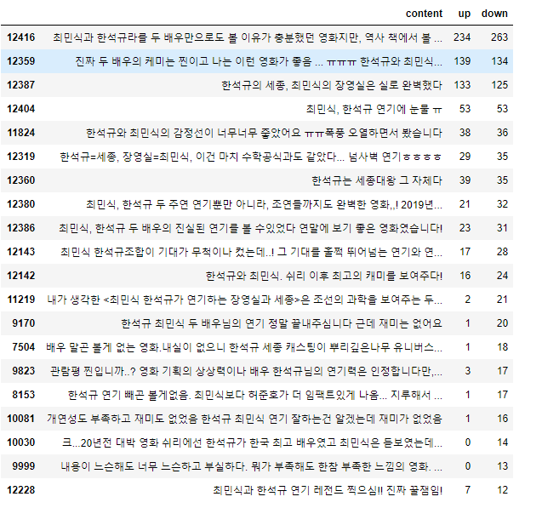
분석 자료로 사용된 실제 RAW 데이터

Slide 31

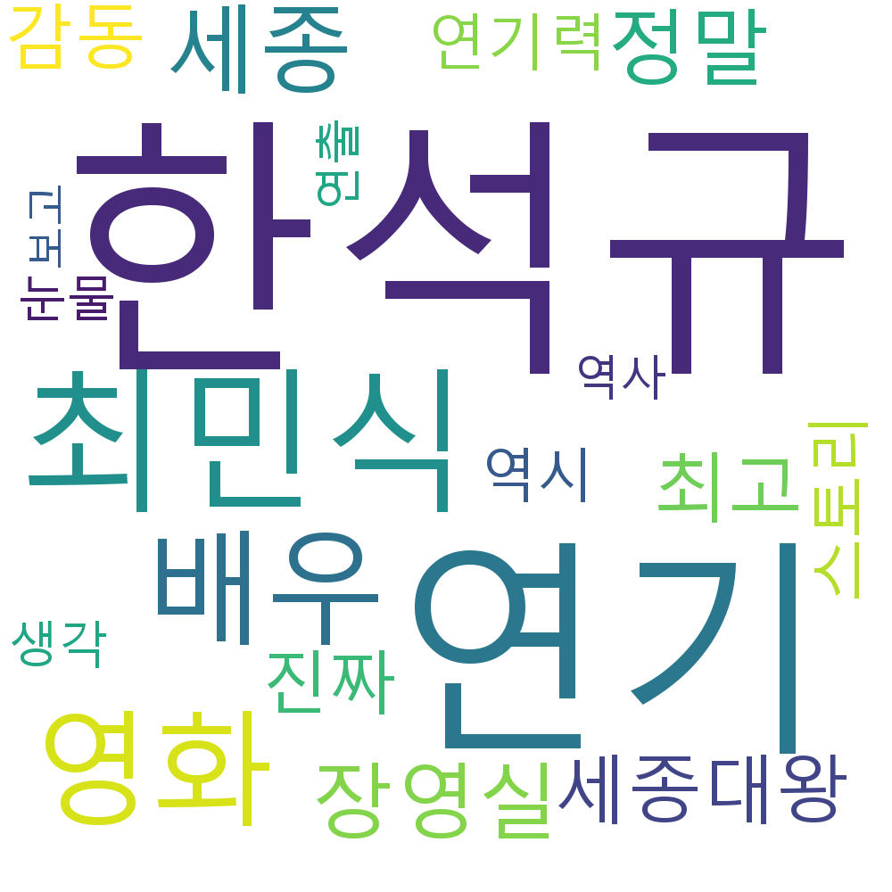
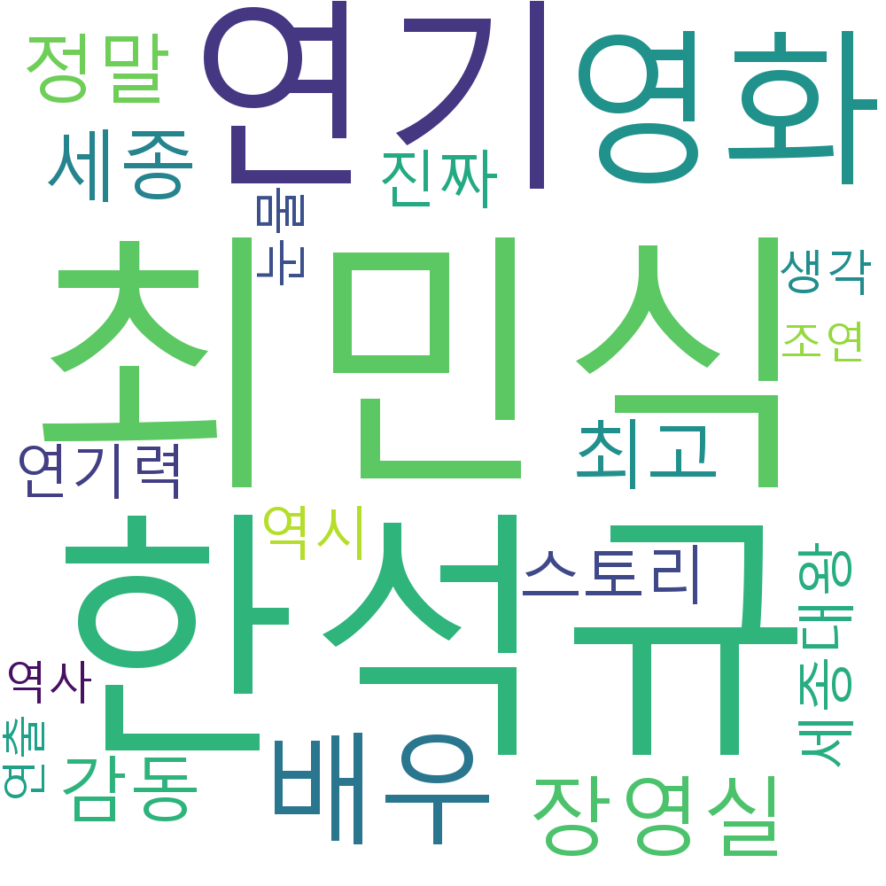
두 주연 배우에 대한 사용자의 평가
Word Cloud

Slide 32

리뷰 데이터 중, 중복 아이디에 대한 조사
Graph
.
아이디가 동일한 이용자 4.5%
아이디가 다른 이용자
95.5%

Slide 33

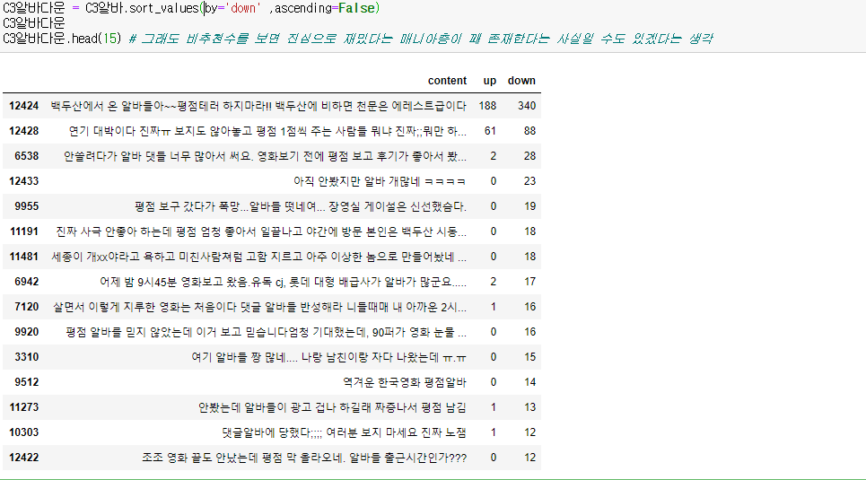
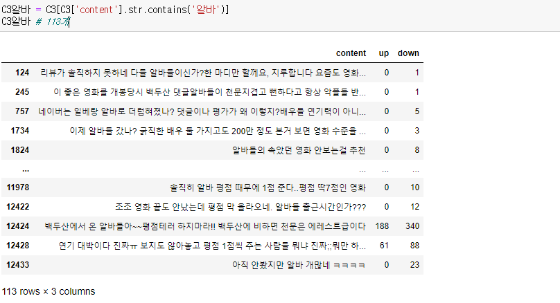
특정 키워드에 대한 분석 조사
DataFrame

Slide 34


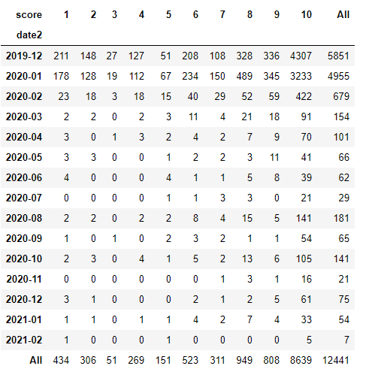
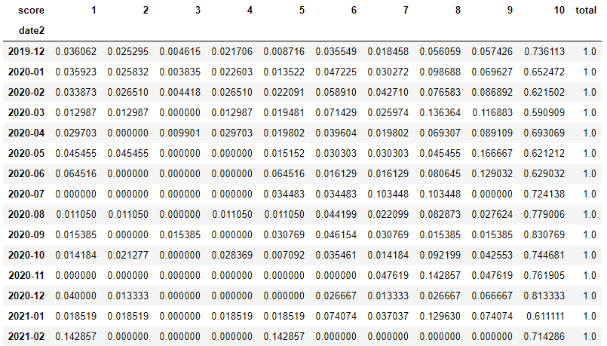
월별 평점 분포의 추이, 변화 여부 검토
DataFrame & Graph

Slide 35
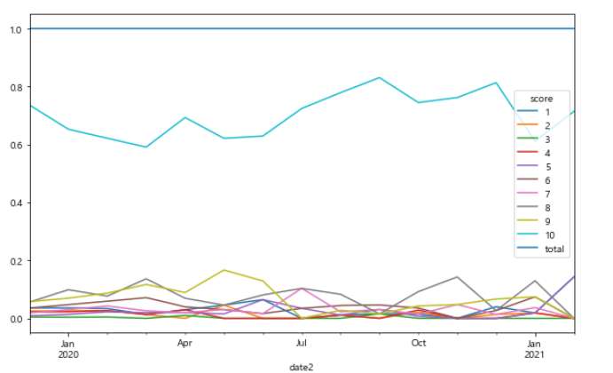
월별 평점 분포의 추이, 변화 여부 검토

Slide 36



2020 koscom 특성화고 지원사업 참여 학생 소감
학생 이름
소감
저는 평점 별 데이터 분석과 월별 평점 분포 등 여러가지 역할을 맡았는데요, 저는 이러한 과정을 거치면서 굉장히 머리가 지끈거리는 경험을 했습니다. 그 이유는 제가 사용하는 코드들이 늘 수시로 오류가 발생하여 굉장히 힘들었습니다. 그래서 그러한 오류들을 검색하고 해결해나가는 과정가운데에 파이썬 이라는 언어를 다루는 능력이 향상하여 좋은 점이 있고, 이러한 빅데이터 과정들을 배운 것들을 통해 앞으로 진학이나 취업과 같은 부분의 진로에 관련된 것들 또한 조사할 수 있지 않을까 기대가 되는 점 또한 있어 좋습니다.
조중서 학생

Slide 37
2020 koscom 특성화고 지원사업 참여 학생 소감
학생 이름
소감
학교에서 Python 수업을 듣긴 했지만 전문적인 분야로의 Python수업은 처음이어서 수업을 시작하기 전엔 설렘 반, 떨림 반이었습니다. 과연 내가 빅데이터 수업을 이해하고 따라갈 수 있을까? Python 언어에 대한 자신감이 많이 낮은 상태였습니다. 하지만, 훌륭하신 선생님들의 강의를 들으며 하나하나 이해하기 시작했고 어려운 부분도 있었지만 이전에 했던 학습 자료를 스스로 복습하고 구글링을 통해 코드와 오류 해결방법을 찾아내 어려움을 해결했습니다. 이번 수업을 통해 저는 빅데이터를 Word Cloud로 도출하는 방법을 배웠고 웹 페이지의 데이터를 가져오는 크롤링을 배웠습니다. 고급 기술 뿐만 아니라, 컴퓨터 언어에 대한 자신감이 생겼습니다. 남은 3학년, 이번 수업을 통해 얻은 자신감으로 좋은 성적을 받아 훌륭한 IT미래 인재가 되겠습니다.
윤동규 학생

Slide 38
2020 koscom 특성화고 지원사업 참여 학생 소감
학생 이름
소감
저는 리뷰 텍스트의 분석을 맡았습니다. 현재 데이터 분석과 크롤링이라는 기술이 어떻게 쓰이는지 구체적으로 알 수 있었고 배열들을 활용해서 데이터 프레임을 만드는 작업이 어려웠습니다 . 짧은 시간 이였기에 완벽하게 기술을 사용하지는 못하겠지만 이번 기회에 배웠던 것을 추후 프로젝트에 더욱 활용해 보고 싶습니다.
노준아 학생

Slide 39
2020 koscom 특성화고 지원사업 참여 학생 소감
학생 이름
소감
저는 영화 평론가들의 리뷰데이터 분석과 아이디어 제공, 코드 작성, 기획 등 전체적인 서포트를 맡은 현도일 입니다. 워드 클라우드를 작성하는 과정에서 오류가 계속 발생했던 점이 가장 힘들었던 것 같습니다. 하지만 계속 인터넷에 검색해보고 선생님들의 도움을 받으면서 문제를 해결해 나가며 뿌듯함을 느꼈습니다.
현도일 학생

Slide 40
2020 koscom 특성화고 지원사업 참여 학생 소감
학생 이름
소감
저는 네이버 영화의 리뷰들을 크롤링 하는 역할을 맡았습니다. 데이터를 크롤링 하는 과정에서 예외가 발생하여 어려운 부분이 있었지만 그것을 해결해 가면서 문제해결에 관해 많은 것을 배울 수 있었습니다. 또한 4차 산업혁명에 중요한 빅데이터 관련 라이브러리들을 배울 수 있다는 점이 큰 장점으로 다가왔던 것 같습니다. 그리고 앞으로 음성인식에 대해 공부하고 싶습니다. 감사합니다.
이현구 학생

Slide 41
2020 koscom 특성화고 지원사업 참여 학생 소감
학생 이름
소감
저는 영화 리뷰 유저들의 아이디를 분석하는 역할을 맡았습니다. pandas 라이브러리와 numpy 라이브러리 수업 내용을 따라가기가 어려워서 프로젝트에 큰 어려움을 겪었지만 주변 친구들과 선생님께 조언을 구해가며 프로젝트를 완성해 나간 것이 기억에 많이 남는 것 같습니다. 수업시간에 어려웠던 pandas, numpy 라이브러리들을 복습하고 관련 언어들도 공부해 보고 싶습니다.
이승원 학생

Slide 42
Q&A

